Slide 1
OpenSource
Software
20144773 20144883
서재익, 신우리

Slide 2
01
Project
I
NDEX
02
Tool
03
Plan

Slide 3
Project
목표
Github 를 이용한 정보 공유와 프로젝트를 위한 역할 분담
Unity 를 사용하여 게임 제작

Slide 4
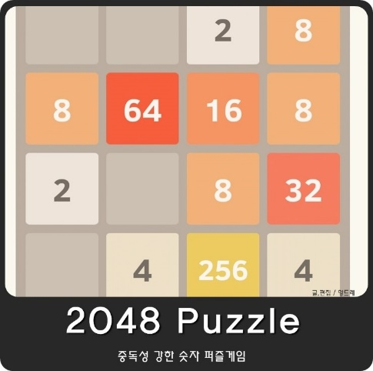
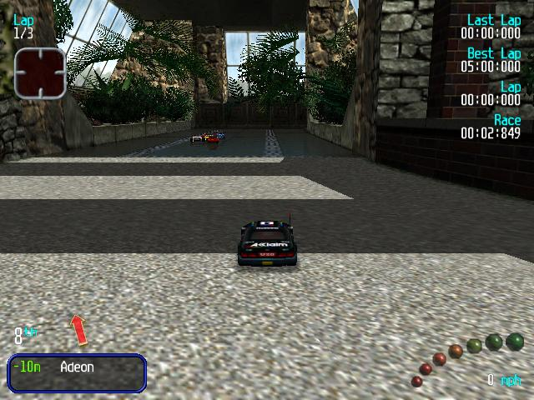
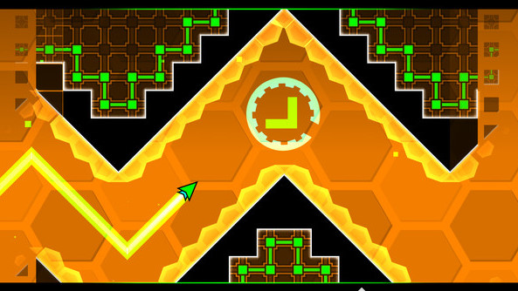
Project
후보 목록
1. 퍼즐게임
2. 레이싱 게임
3. 2d 대쉬 게임

Slide 5


Tool
이외에 필요하다면 다른 프로그램도 사용

Slide 6
Project
목표
1주차 | 주제 선정 및 세부적 목표 설정
2주차 | 정보 수집 및 자료 공유
3주차 | 프로그램 구현, 실행
4주차 | 오류 발견 및 수정

Slide 7
THANK YOU!

